Slide 1
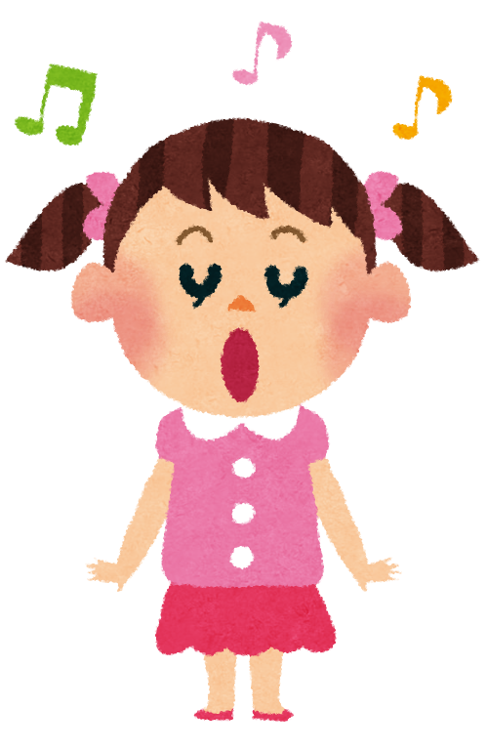
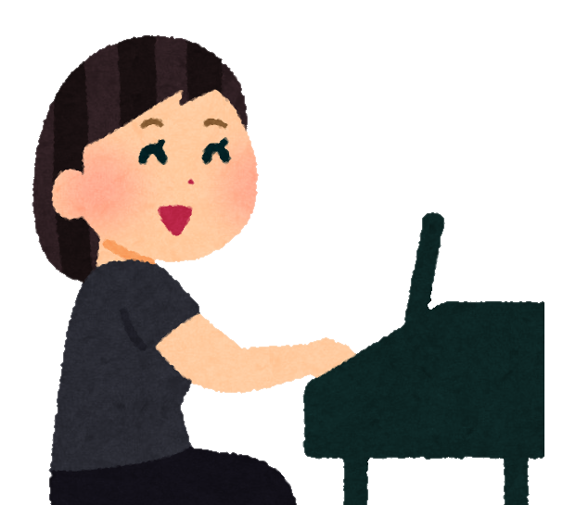
おいかけっこ で うたおう
Notes:
追いかけっこで歌おう

Slide 2
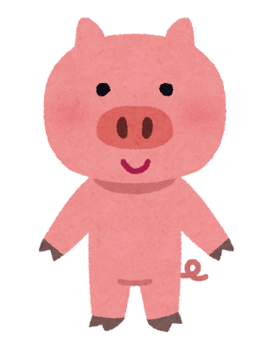
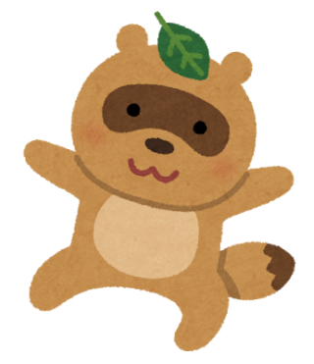
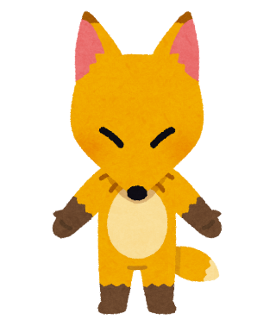
こぶたぬきつねこ
こぶた
たぬき
きつね
ねこ
Notes:
皆さんは、「こぶたぬきつねこ」という歌を知っていますか？
この歌は、音楽に合わせて動物の名前や鳴き声を順番に歌う歌です。
こぶたの「た」が、たぬきに。（クリックでアニメーションを表示）
たぬきの「き」が、きつねに。（クリックでアニメーションを表示）
きつねの「ね」が、ねこにと、（クリックでアニメーションを表示）動物の名前がしりとりでつながっているのも面白いですね。
先生やお家の人の歌を、追いかけるように真似っこしながら歌ってみてください。

Slide 3
こぶたぬきつねこ
さくし、きょく：
やまもと なおずみ
こぶた
（こぶた）
たぬき
（たぬき）
きつね
（きつね）
ねこ
（ねこ）
Notes:
（曲を流す）
「こぶた（こぶた）たぬき（たぬき）きつね（きつね）ねこ（ねこ）」

Slide 4
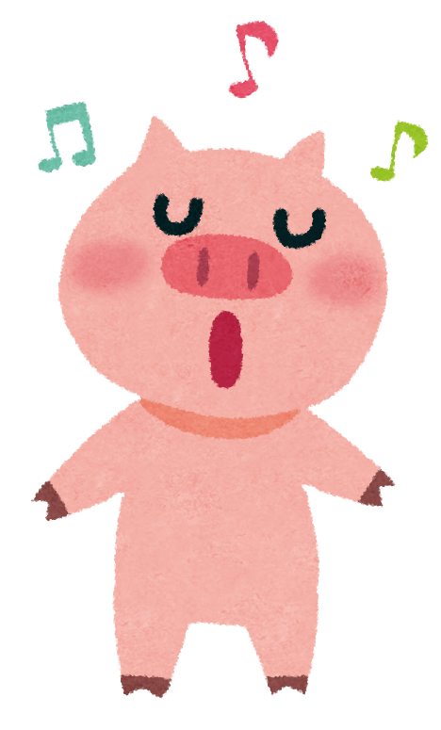
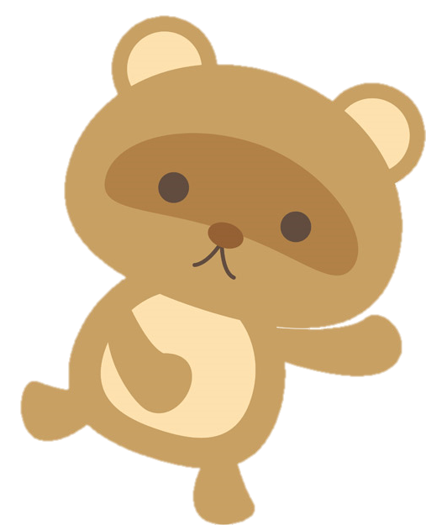
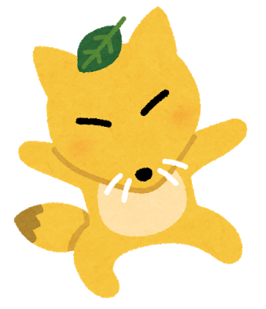
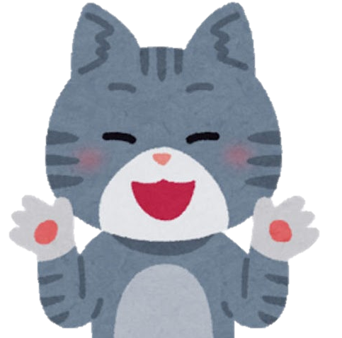
こぶたぬきつねこ
さくし、きょく：
やまもと なおずみ
ぶーぶぶ
（ぶーぶぶ）
ぽんぽこぽん
（ぽんぽこぽん）
こんこん
（こんこん）
にゃーお
（にゃーお）
Notes:
「ぶーぶぶ（ぶーぶぶ）ぽんぽこぽん（ぽんぽこぽん）こんこん（こんこん）にゃーお（にゃーお）」
上手に真似っこできたかな？
鼻を指で押さえて豚の真似をしたり、お腹を叩いて狸の真似をしたりするなど、動物の動きを入れながら歌ってみるのも面白いですよ！

Slide 5
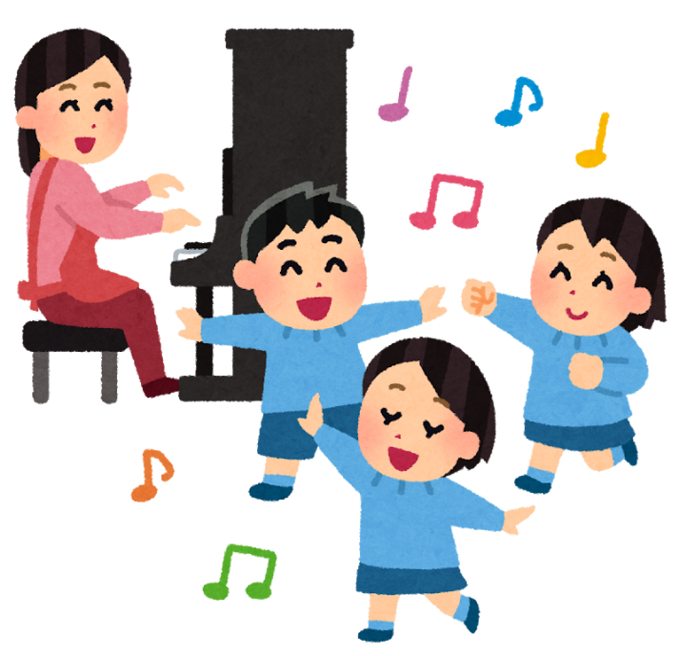
うたに あわせて
Notes:
歌に合わせて

Slide 6
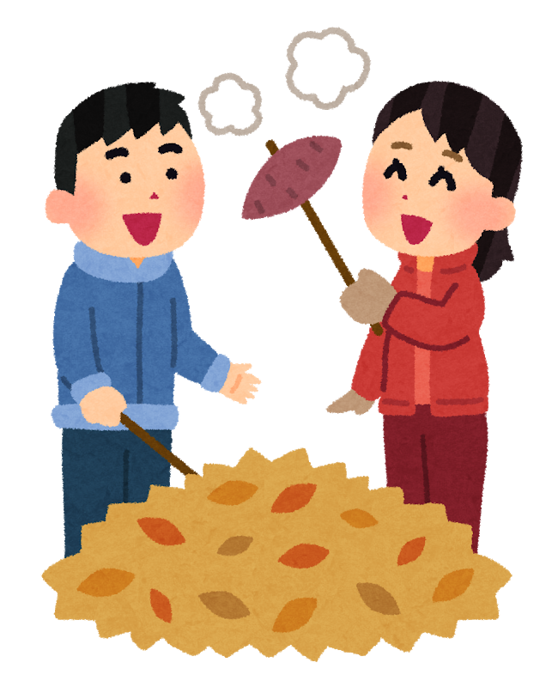
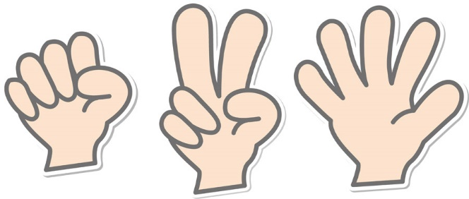
やきいも ぐー ちー ぱー
さくし：こばやし じゅんいち
きょく：チェコスロバキアのみんよう
やきいも やきいも おなかが （ぐー）
ほか ほか ほか ほか あちちの （ちー）
たべたら なくなる なんにも （ぱー）
それ やきいも まとめて
（ぐー） （ちー） （ぱー）
Notes:
次は、「やきいも ぐー ちー ぱー」で、歌に合わせて手を動かしてみましょう。
この曲は、歌の中で「ぐー」、「ちょき」、「ぱー」のじゃんけんの手の動きをする場所があります。
先生やお家の人と一緒に、歌に合わせて、「ぐー」、「ちょき」、「ぱー」を表現してみましょう。
（曲を流す）
できたかな？
「おなかが ぐー」のところで、げんこつをお腹に当てたり、「ぐー」、「ちょき」、「ぱー」以外のところで、歌に合わせて手拍子したりと工夫しながら楽しんでみてください。

Slide 7
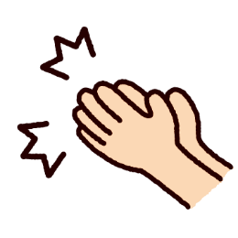
てを たたきましょう
さくし：こばやし じゅんいち
きょく：チェコスロバキアのみんよう
て を た た | き ま しょう | たん たん たん (うん) | たん たん たん (うん)
 |  | 〇 | 〇
あ し ぶ み | し ま しょう | たん たん たん たん | たん たん たん (うん)
 |  |  | 〇
Notes:
次は、「てを たたきましょう」で、リズム遊びをしてみましょう。
この曲は、歌の中で手を叩いたり、足踏みしたり、笑ったりと歌に合わせて体を動かす場所があります。
リズムは、「たんたんたん」と３回叩いて「うん」で一回休み。スライドの〇印がお休みのマークです。
では、一回練習してみましょう。せーの、「たんたんたん（うん）」できたかな？
足踏みは７回鳴らして、一回休み。「１、２、３、４」、「１、２、３（うん）」と数えると分かりやすいですよ。
では、音楽を流すので、先生やお家の人と一緒に、歌に合わせて手を叩いてみましょう。
（曲を流す）

Slide 8
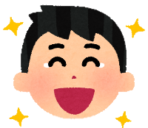
てを たたきましょう
さくし：こばやし じゅんいち
きょく：チェコスロバキアのみんよう
て を た た | き ま しょう | たん たん たん (うん) | たん たん たん (うん)
 |  | 〇 | 〇
わ らい ま しょ | あっ はっ はっ (うん) | わ らい ま しょ | あっ はっ はっ (うん)
 | 〇 |  | 〇
あ し ぶ み | し ま しょう | たん たん たん たん | たん たん たん (うん)
 |  |  | 〇
あっ はっ はっ (うん) | あっ はっ はっ (うん) | あ あ お も | し ろ い
〇 | 〇
Notes:
できたかな？
今日は、１番しか歌いませんでしたが、「笑う」の他に、「怒る」や「泣く」の歌詞もあるので、チャレンジしてみてください。
リズムに慣れてきたら、タンブリンやカスタネット等の楽器を使って演奏するのも面白いですよ。

Slide 9
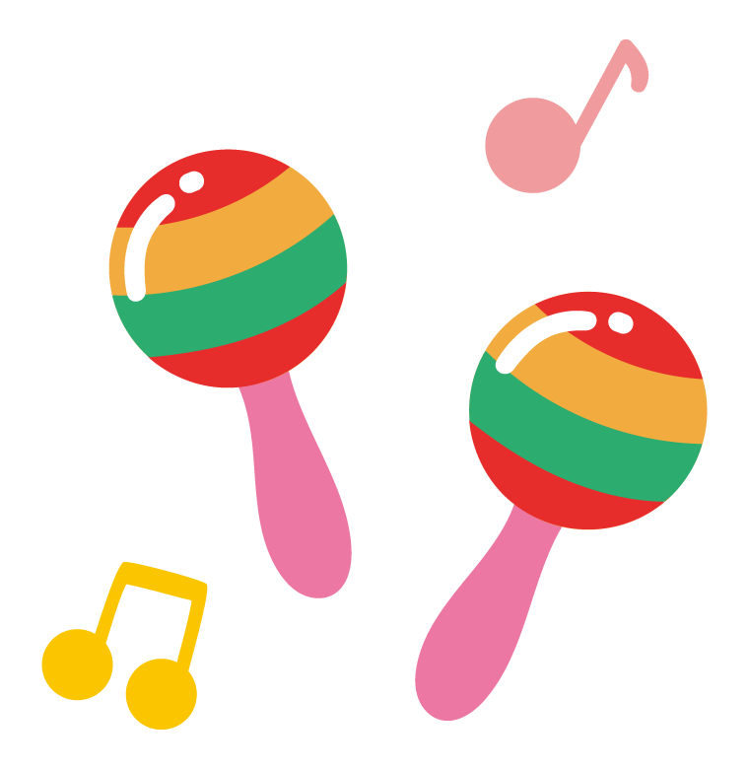
ならして あそぼう
Notes:
鳴らして 遊ぼう

Slide 10
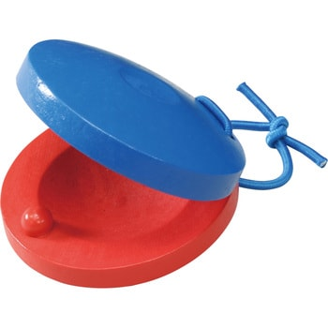
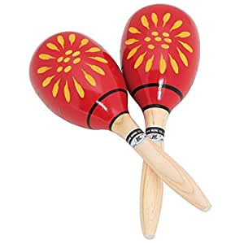
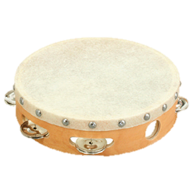
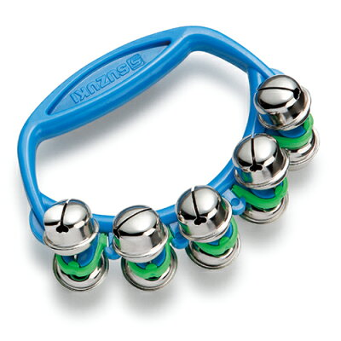
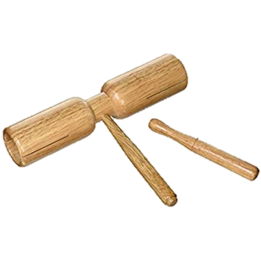
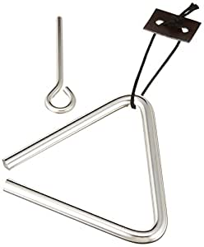
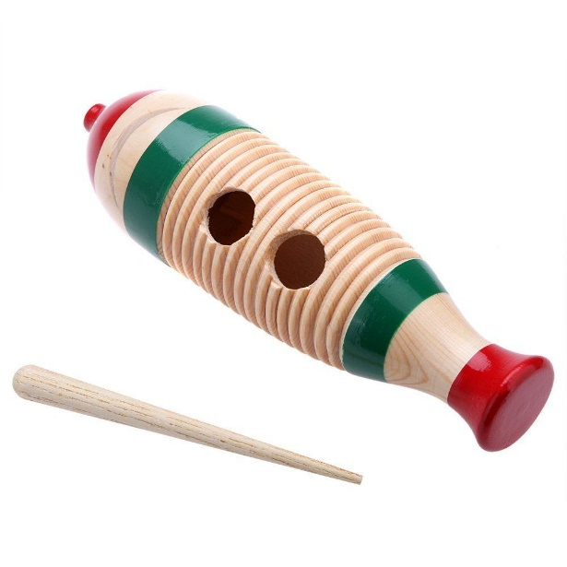
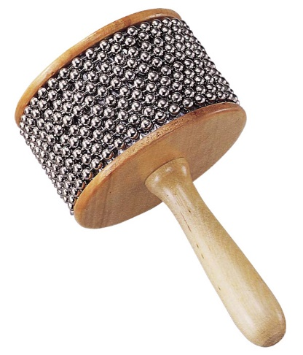
いろいろな だがっき
マラカス
タンバリン
すず
カスタネット
カバサ
トライアングル
ギロ
ウッドブロック
Notes:
皆さんは、ここにある楽器を見たり演奏したりしたことはありますか？
きっと、触ったことのある楽器も、触ったことのない楽器もあるのではないでしょうか？
ここにある楽器は、叩いたり擦ったり、振ったりして音を出す楽器で「打楽器」といいます。
今日は、一つ一つの音色を聴いてみましょう。
どんな音がするのかな？楽器の名前も紹介するので、気に入った楽器があったら、名前も覚えてみましょう。
最初は「マラカス」です（マラカスの楽器名と枠を表示）どんな音がするのかな？（音を再生）
次は「タンバリン」です（タンバリンの楽器名と枠を表示）どんな音がするのかな？（音を再生）
次は「鈴」です（鈴の楽器名と枠を表示）どんな音がするのかな？（音を再生）
次は「カスタネット」です（カスタネットの楽器名と枠を表示）どんな音がするのかな？（音を再生）
次は「カバサ」です（カバサの楽器名と枠を表示）どんな音がするのかな？（音を再生）
次は「トライアングル」です（トライアングルの楽器名と枠を表示）どんな音がするのかな？（音を再生）
次は「ギロ」です（ギロの楽器名と枠を表示）どんな音がするのかな？（音を再生）
次は「ウッドブロック」です（ウッドブロックの楽器名と枠を表示）どんな音がするのかな？（音を再生）
気に入った音色の楽器はありましたか？色々な楽器に触れて、好きな音色を増やしましょう。

Slide 11
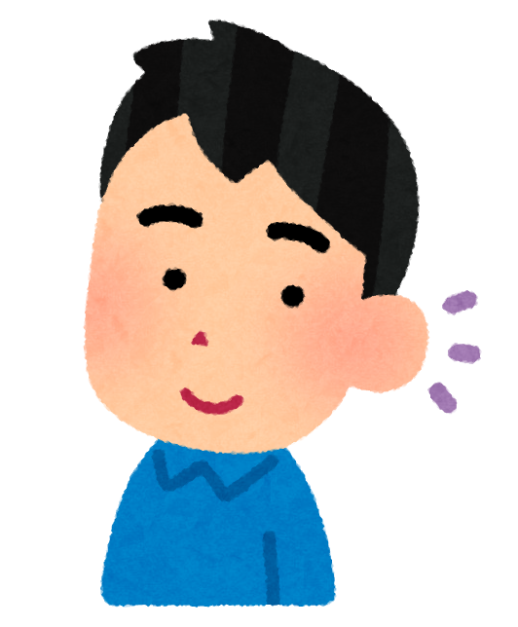
きいてみよう
Notes:
音楽に合わせて体を揺らしたり、好きな音色を見付けたりしながら、色々な音楽を聴いてみよう。

Slide 12
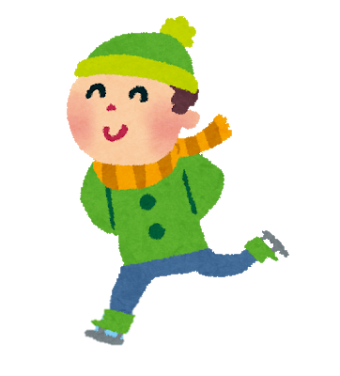
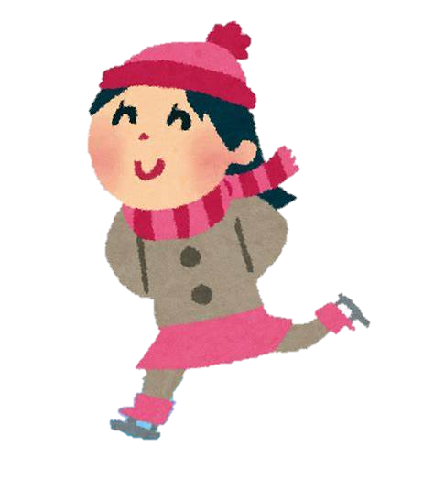
すけーたーず わるつ
きょく：ワルトトイフェル
（フランス）
Notes:
最初に聴くのは、「スケーターズワルツ」という曲です。
この曲は、スケートで気持ち良く氷の上を滑っている人たちの様子を表しています。
オーケストラの音色や「ブンチャッチャ…」というワルツのリズムに合わせて体を揺らしながら聴いてください。
（曲を流す）
どうでしたか？スケートをしている様子が浮かんできましたか？
音楽の雰囲気を感じるために、スケートを滑るように体を動かしながら聴いてみるのも面白いですよ。

Slide 13
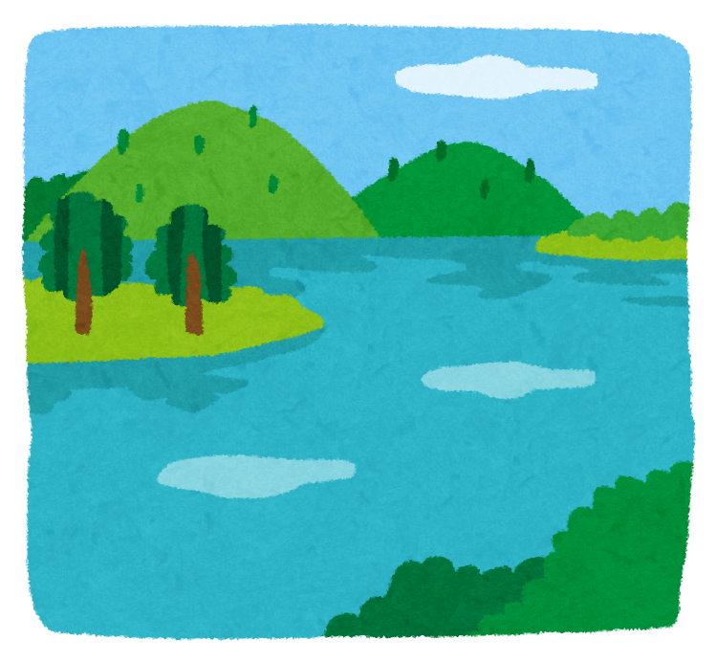
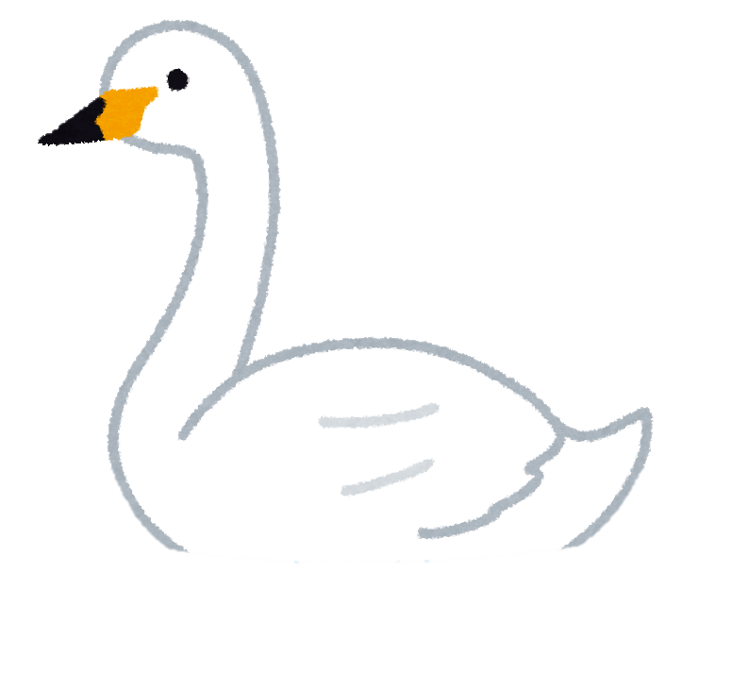
きょく：サン・サーンス
（フランス）
はくちょう
Notes:
次に聴くのは、「白鳥」という曲です。
この曲は、白鳥が湖を泳いでいる様子を表した曲です。
この曲は、（クリックで画像を表示する）チェロという楽器とピアノで演奏されています。
チェロは、弓で弦をこすって音を出す楽器で、とてもふくよかな音がします。
（曲を流す）
どうでしたか？曲を聴いて、感じたことを、友達や先生と話してみましょう。（少し待つ）
音楽の雰囲気を感じるために、白鳥が泳ぐ様子を先生と一緒に真似したり、音の高さを手で表したりしながら聴いてみてください。

